Slide 1
高等学校 保健体育（科目体育）
〔入学年次の次の年次以降〕
球技〔ネット型〕
「バドミントン」
【思考力，判断力，表現力等編】
学習時間の目安：約30分

Slide 2
約束ラリー（ダブルス編）
（シングルスも同じ要領で行えます）
エキスパート学習、ジグソー学習で習得した、ラリーを組み立てる基本的なショットを使って
ダブルスのラリーについて考えてみよう！

Slide 3
約束ラリー（ダブルス編）
ダブルスってどんな感じ…??
ダブルスのラリーのイメージをつかもう！
上手な人たちの試合を見てみれば
何かつかめるかも!?

Slide 4
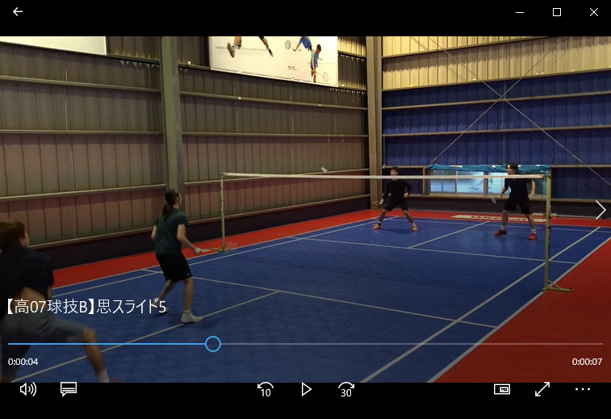
約束ラリー（ダブルス編）
まずはラリーの動画を見てみよう！
または･･
【インハイｔｖ】
南部九州総体2019
バドミントン
インハイｔｖのアーカイブ等のバドミントンのダブルスの試合を自分で選択し視聴してもかまいません。
写真をクリックして
動画を見てみよう！

Slide 5
約束ラリー（ダブルス編）
視聴したダブルス試合のラリーのパターンを図示することで視覚化し、ラリーを組み立てる基本的なショットのパターンを理解しよう！
記入例
ハイクリアー
スマッシュ
ドロップ
ロブ
ヘアピン
D
C
D
D
D
D
C
C
C
C
A
A
A
A
A
B
B
B
B
B

Slide 6
約束ラリー（ダブルス編）
①
スライド４で視聴した動画のラリーのパターンを図に示すと①～⑫のようになります。
B
サービス
A
C
D

Slide 7
約束ラリー（ダブルス編）
②
スペース
ロブ
B
A
C
D

Slide 8
約束ラリー（ダブルス編）
③
B
A
C
D
スペース
ハイクリア

Slide 9
約束ラリー（ダブルス編）
④
B
スマッシュ
A
C
D

Slide 10
約束ラリー（ダブルス編）
⑤
B
A
レシーブ
C
D

Slide 11
約束ラリー（ダブルス編）
⑥
ロブ
スペース
A
B
C
D

Slide 12
約束ラリー（ダブルス編）
⑦
A
B
スペース
ドロップ
C
D

Slide 13
約束ラリー（ダブルス編）
⑧
A
B
スペース
ヘアピン
D
C

Slide 14
約束ラリー（ダブルス編）
⑨
A
B
D
C
スペース
ロブ

Slide 15
約束ラリー（ダブルス編）
⑩
A
B
スマッシュ
C
D

Slide 16
約束ラリー（ダブルス編）
⑪
A
B
C
レシーブ
D

Slide 17
約束ラリー（ダブルス編）
⑫
A
B
スペース
C
スマッシュ（プッシュ）
D

Slide 18
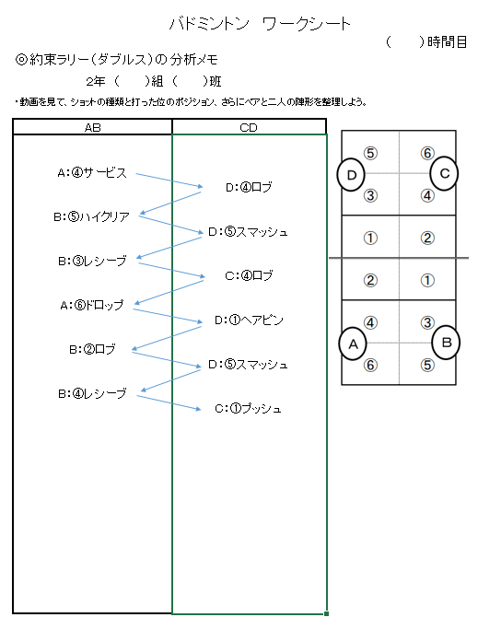
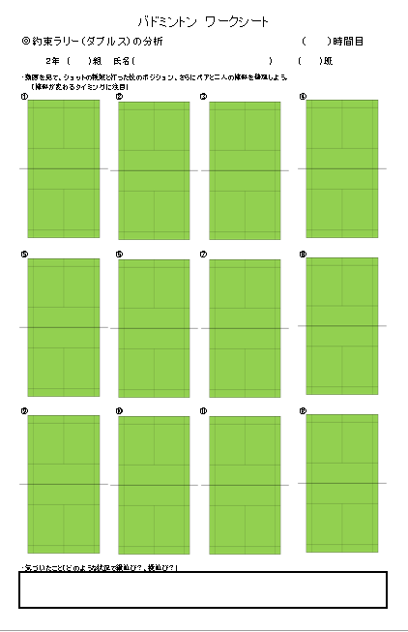
約束ラリー（ダブルス編）
分析ワークシート
【学習カード思考・判断・表現①・②】（シングルスは①-S）
学習カード
学習カード
動画を見て、ショットの種類や打った位置をメモしてみよう。

Slide 19
約束ラリー（ダブルス編）
「約束ラリー」の考案
【学習カード思考・判断・表現③】
STEP 1
分析シートから「攻撃」「守備」に分けて、ポジションを考えて、ワークシートにまとめてみよう。
攻撃（守備）
（ ）
〇特長とそれぞれの役割り
〇ポジションを変えるタイミング
ペアのポジションを記入（Ⓐ・Ⓑ）
【知識・技能編 スライド⑦.⑧で確認】

Slide 20
約束ラリー（ダブルス編）
「約束ラリー」の考案
「約束ラリー」を考案しよう。
→ 12回以内のラリーで相手から
ポイントを取ることを目標に。
STEP 2
・考案時のポイント
「意図的にスペースを作る」
「作ったスペースをねらう」
「攻守が入れ替わる」 等

Slide 21
約束ラリー（ダブルス編）
「約束ラリー」の考案
さらに・・・・
体力や技能の程度、性別の違い等を超えて、仲間とともにダブルスのラリーを楽しむ方法を考えてみよう。
STEP ３
・ペアで協力し合ったり、カバーし合ったりできる
ことが、ダブルスの醍醐味の一つでもあります。

Slide 22
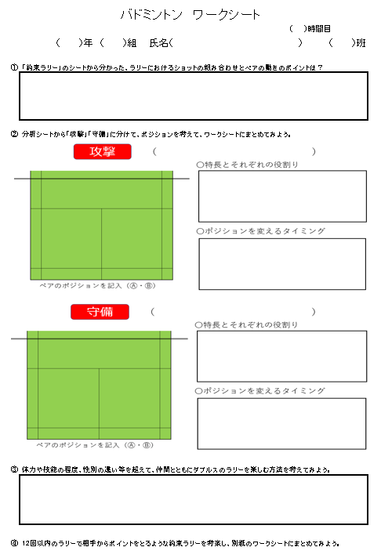
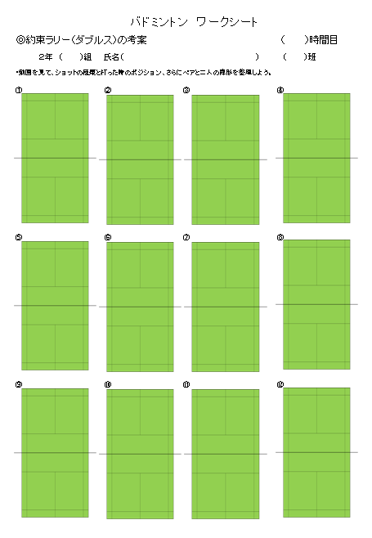
約束ラリー（ダブルス編）
課題解決分析学習カード（「約束ラリー」の考案）
【学習カード思考・判断・表現③・④・⑤】（シングルスは④-S）
学習カード
学習カード
・グループ独自の「約束ラリー」を考案してみよう。

Slide 23
約束ラリー（ダブルス編）
「約束ラリー」の実践（学校で）
登校した時に考案した「約束ラリー」を実践してみよう。
STEP ４
・「約束ラリー」のとおりに実践。
・ラリー練習の中で「約束ラリー」の要素を活用。
・「約束ラリー」の裏をかいてみよう。

